Slide 1
OFERTA CURSOS
PRIMER SEMESTRE 2024

Slide 2
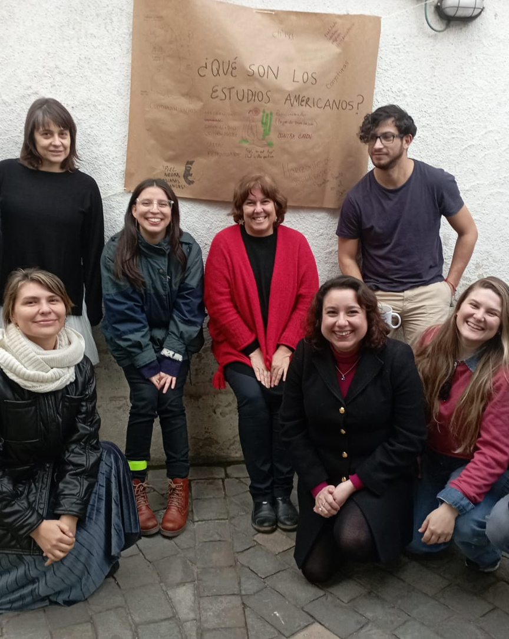
&
EPISTEMOLOGÍA
SEMINARIOS DE ESPECIALIDAD
Las asignatura Epistemología está orientada a proveer las herramientas epistemológicas y teóricas para la investigación en Ciencias Sociales y Humanidades.
Los Seminarios de Especialidades constituyen un espacio acotad de reflexión acerca de las bases teóricas en el campo de cada línea de investigación (Especialidades)
5

Slide 3
EPISTEMOLOGÍA
(ASIGNATURA OBLIGATORIA)
1
TODAS LAS ESPECIALIDADES: Dra. Valentina Bulo
SEMINARIOS DE ESPECIALIDAD
(ASIGNATURA OBLIGATORIA)
1
Estudios Internacionales: Dr. Cristian Garay
2
Estudios Sociales y Políticos: Dra. Kathya Araujo
3
Historia: No hay ingreso este 2024
4
Pensamiento y Cultura: Dr. José Santos
2

Slide 4
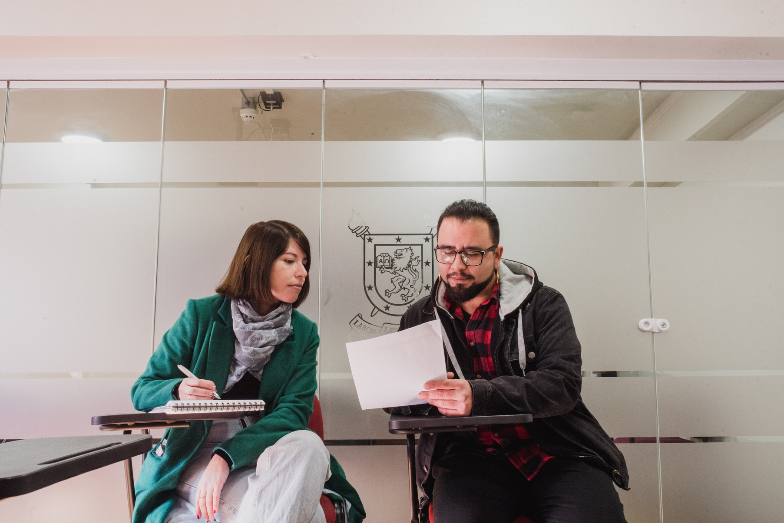
CURSOS DE ESPECIALIDAD
Por recomendación del proceso de autoevaluación, en la invitación a dictar cursos enviada se recomendó agregar más bibliografía de mujeres (en la medida de lo posible) e invitar a profesores invitados a dictar alguna sesión del curso.
Estos cursos están orientados a desarrollar conocimientos de temas específicos en la una de las líneas de investigación (especialidades) que pueden ser comunes a más de una especialidad.
3

Slide 5
ESTUDIOS INTERNACIONALES
AMÉRICA LATINA Y LA GUERRA FRÍA GLOBAL
Dr. Alessandro Santoni
Dr. César Ross
HISTORIA
ESCUELAS Y DEBATES HISTORIOGRÁFICOS CONTEMPORÁNEOS
Dr. Claudio Pérez
Dr. Hernán Venegas
MÉTODOS Y TÉCNICAS DE INVESTIGACIÓN HISTÓRICA
Dra. Mariana Labarca
Dra. Cristina Moyano
12

Slide 6
ESTUDIOS ESTUDIOS SOCIALES Y POLÍTICOS
TEORÍA FEMINISTA: INDIVIDUO, SUJETO, PERSONALIDAD
Dra. Kathya Araujo
MUJER Y PODER: DEMOCRACIA Y REPRESENTACIÓN DE LAS MUJERES EN LAS AMÉRICAS
Dra. Pamela Figueroa
ANÁLISIS DE POLÍTICA PÚBLICA
Dr. Mauricio Olavarría
ATLAS DE LA DIVERSIDAD RELIGIOSA Y CULTURAL DE AMÉRICA LATINA. UN ENFOQUE DECOLONIAL
Dr. Cristian Parker
12

Slide 7
COSMOPOLÍTICAS AMERINDIAS Y ANTROPOCENO
PENSAMIENTO Y CULTURA
Dra. Valentina Bulo
Dra. Gloria Baigorrotegui
DISCO: MÚSICA, ESTÉTICA Y CULTURA
Dr. Felipe Cussen
ESTUDIOS CRÍTICOS (FEMINISTAS) DEL DISCURSO EN LAS AMÉRICAS
Dr. Miguel Ángel Farías
REPRESENTACIONES DEL PORVENIR. CUANDO EL LENGUAJE MUNDO NO ALCANZA
Dra. Cynthia Shuffer
ESPACIOS OTROS: IMAGINAR LA CRISIS
Dra. Sandra Navarrete
12

Slide 8
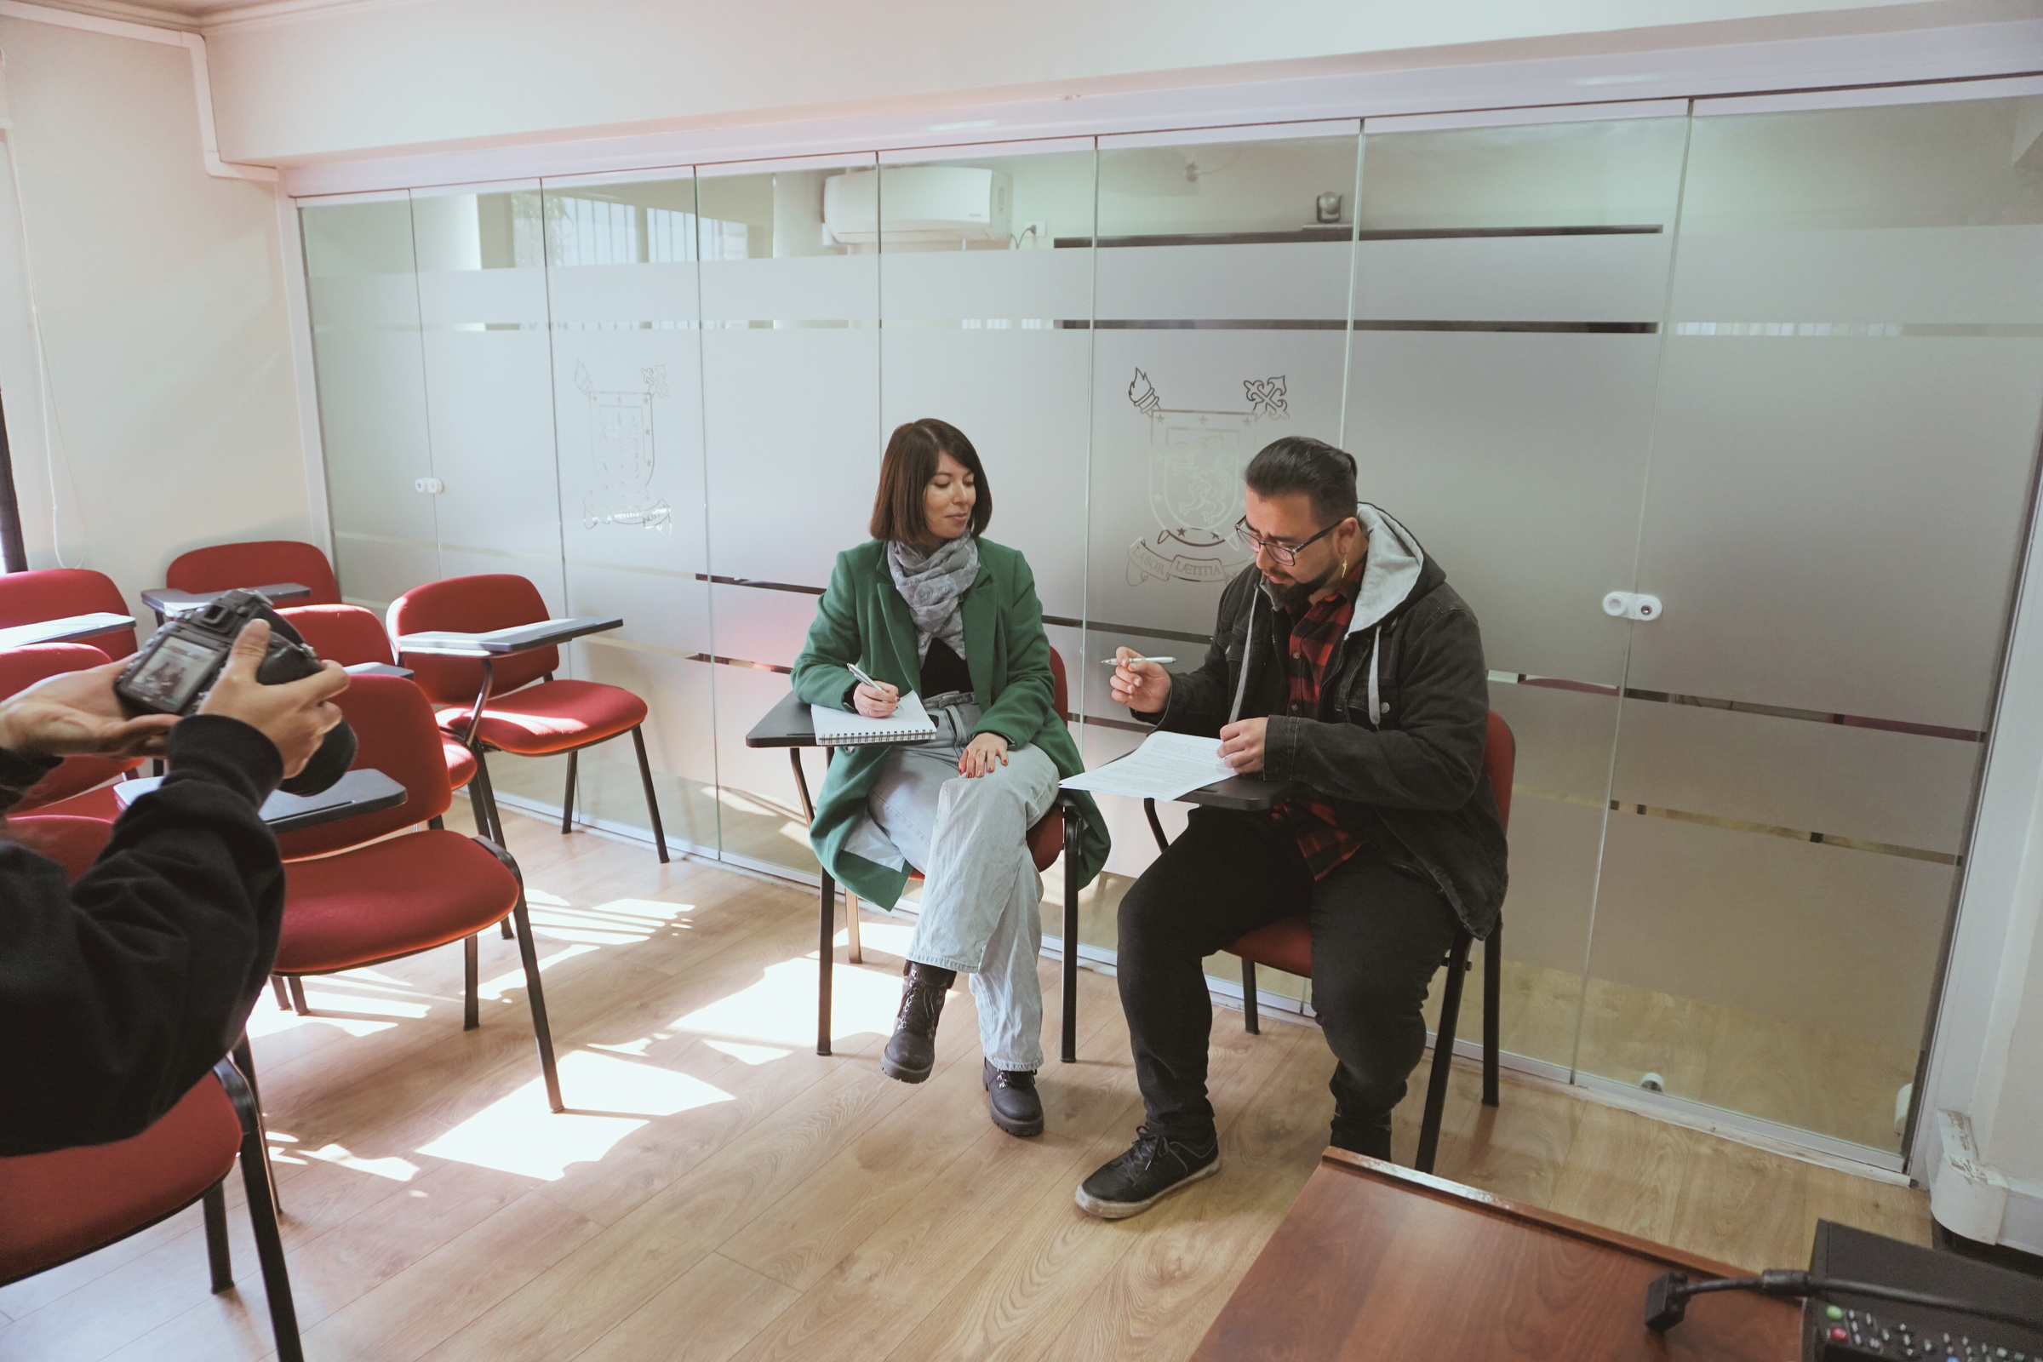
CURSOS OBLIGATORIOS

Slide 9
EPISTEMOLOGÍA
El curso plantea el análisis de algunas las bases epistemológicas para los Estudios Americanos, intentando tomar Ias herramientas de la epistemología clásica y las preguntas por los modos del conocer para plantearlas concretamente en el marco del DEA en general y de cada una de sus especialidades en particular.
Algunas de estas preguntas se relacionan al sentido y límites de la investigación en Ciencias y humanidades hoy, su lugar de enunciación, el objeto de investigación, la distribución del conocimiento, la relevancia o impacto de una investigación. Respecto a cada especialidad los profesores colaboradores.
INVITAD@S: Rolando Alvarez, Cristian Garay, Kathya Araujo, Carolina Pizarro
BIBLIOGRAFÍA OBLIGATORIA
Santos J. Cartografía critica: el quehacer profesional de la ﬁlosofia en Chile, Ed. La Canada, Santiago, 2015.
Bulo Valentina, Producción de saber en el mercado del conocimiento: el caso ejemplar de Chile. Las Cañada N°3, 2012: 117-124
Deleuze G., Rizoma, Ed. Pre-Textos, Valencia, 2005
Fanon Franz, Piel negra, máscaras blancas, Madrid, AKAL, 2009
Tapia Luis, Política salvaje, Ed. Muela del Diablo, La Paz, 2008.
Didi-Huberman, Georges. "EI montaje Mnemosyne: Cuadros, fusées, detalles, intervalos". La imagen superviviente. Historia del arte y tiempo de Ios fantasmas según Aby Warburg. Tr. Juan Calatrava. Madrid: Abada Editores, 2009: 410-58.
Contreras Lorenzini, Maria Jose. “La práctica como investigación: nuevas metodologías para la academia Latinoamericana". Poiésis, n° 21-22, jul-dez. 2013: 71-86.
Vilma Petrash, Los estudios internacionales en tiempos de globalización: algunas consideraciones epistemológicas y teóricas , Argos N° 42-43 2005 pp 16-34
Allan Pierre, Ontologías y explicaciones para Ios estudios internacionales, Revista de ciencia política, vXXI, n°1 ,2001, p77-107.
Steve Smith, Epistemology, Postmodernism and International Relations Theory. Journal of Peace Research, Vol. 34, No. 3 (Aug., 1997), pp. 330—336
Mary Hesse (1999) Introducción a Revoluciones, Reconstrucciones en la filosofía de la ciencia, en Revista de la Academia/No 4/ otoño/pp. 139-153.
VOLVER
DRA. VALENTINA BULO
9

Slide 10
SEM. ESPECIALIDAD:
ESTUDIOS INTERNACIONALES
Este curso se propone conectar la reflexión teórica general de los estudios internacionales, desarrollados principalmente en Gran Bretaña y Estados Unidos, con las contribuciones que se han desarrollado en otros lugares del mundo: primero, en las regiones que junto con incrementar su poder e influencia, han procurado desarrollar un pensamiento propio (China e Indica); segundo, y principalmente, las aportaciones que se han hecho desde América Latina.
Para el trabajo bibliográfico, y teniendo en cuenta que los estudiantes conocen el debate británico y estadounidense, se ha privilegiado la lectura de autores del resto de América y el Caribe, y de la Escuela de de las Relaciones Internacionales española por su cruce entre Historia y Relaciones Internacionales.
INVITAD@S: No informa
BIBLIOGRAFÍA OBLIGATORIA
Inoue, Cristina, & Tickner, Arlene Beth. (2016). Many Worlds, Many Theories?. Revista Brasileira de Política Internacional, 59(2), e001. Epub September 22, 2016.https://dx.doi.org/10.1590/0034-7329201600201
-Allan, Pierre (2001), Ontologías y explicaciones en la teoría de las relaciones internacionales, Revista de Ciencia Política, Vol. XXI, Nº 1, Santiago: PUC. https://repositorio.uc.cl/bitstream/handle/11534/10926/000344394.pdf?sequence=1
-Petrash, Vilma (2005), Los estudios internacionales en tiempos de globalización: algunas consideraciones epistemológicas y teóricas, Argos N° 42-43, pp. 16-34
-Calduch, Rafel (1998), “La Importancia Metodológica de la Periodificación en las Relaciones Internacionales”, Métodos y técnicas de investigación internacional”, Universidad Complutence de Madrid, España. http://www.ucm.es/info/sdrelint/ficheros_aula/aula0403.pdf
-Lamont, Christopher (2015), Research Methods in International Relations, Washington D.C.: SAGE.
-Olmedo G., Hernán (2013), Tradiciones de investigación y teorías en el estudio de las relaciones internacionales, Serie Documentos de Trabajo No 81. Montevideo: Universidad de la República.
VOLVER
DR. CRSTIAN GARAY
9

Slide 11
SEM. ESPECIALIDAD:
ESTUDIOS SOCIALES Y POLÍTICOS
Este curso parte de la premisa que los desarrollos en teoría social y política deben ser entendidos como resultado del entrelazamiento de un doble objetivo: la ambición de aprehender los resortes de una época y una realidad específica, y la construcción de herramientas conceptuales y analíticas que, viniendo de ellas, las trasciendan. Desde esta perspectiva, los trayectos que estas producciones han tomado y el campo de debates que han producido no pueden sino ser explicados por las carácterísticas particulares de los desafíos que las realidades socio-históricas que se enfrentan les han planteado y les plantean. Es desde aquí, que algunas especificidades de la trayectoria de estos debates en diferentes disciplinas (perspectiva mutidisciplinaria) y en dos ámbitos culturales, Europa y Estados Unidos, y América Latina, serán revisados. Se espera con ello alcanzar el triple objetivo, de 1) familiarizar a los estudiantes con aspectos centrales de los aportes de estas dos tradiciones; 2) hacerlos sensibles a la relación entre teoría y realidades socio-históricas; y 3) introducirlos a una reflexión sobre el vínculo entre teoría e investigación empírica.
INVITAD@S: Si (se coordinará durante el semestre)
BIBLIOGRAFÍA OBLIGATORIA
Alexander, Jeffrey (1992). Las teorías sociológicas desde la segunda guerra mundial. Barcelona: Gedisa.
Araujo, Kathya (2020). “Social Theory anew. From contesting modernity to revisiting our conceptual toolbox; the case of individualization”. Current Sociology. https://doi.org/10.1177/0011392120931148.
Bourdieu, Pierre; Wacquant, Loïc (1995). Respuestas por una antropología reflexiva. México, Grijalbo.
Da Matta, Roberto (2002). Carnavales, malandros y héroes, México: FCE.
Dussel, Enrique. (2008 [1992] [1492]). El encubrimiento del Otro. Hacia el origen del “mito de la Modernidad”. La Paz: Bilioteca Indígena.
Foucault, Michel (1999). La Gubernamentalidad. En Obras esenciales. Volumen III. Estética, ética y hermenéutica (pp.175-197). Barcelona, Paidós.
García Canclini, Néstor (2005). Culturas híbridas: estrategias para entrar y salir de la modernidad. Buenos Aires: Paidós.
Germani, Gino (1965). Política y Sociedad en una Época de Transición. Buenos Aires: Paidós.
Martín Barbero, Jesús (1991). De los medios a las mediaciones. Ediciones México: G.Gili. Rivera
Walsh, Catherine. 2007. ¿Son posibles unas ciencias sociales/culturales otras? Reflexiones en torno a las epistemologías decoloniales. Nomadas. (26): 102-113.
VOLVER
DRA. KATHYA ARAUJO
9

Slide 12
SEM. ESPECIALIDAD:
PENSAMIENTO Y CULTURA
Este seminario se propone levantar un panorama de autores(as) y obras que han contribuido al surgimiento de una tradición epistemológica sobre la cultura latinoamericana, situada en un lugar de enunciación que coincide con el contexto de emergencia de los temaas y problemas estudiados, con el fin de observar tanto las metodologías como los enfoques interpretativos que esta tradición propone.
INVITAD@S: No informa
BIBLIOGRAFÍA OBLIGATORIA
Ortíz, Renato, “América Latina. De la modernidad incompleta a la modernidad-mundo”, Nueva Sociedad 166, pp. 44-61.
Césaire, Aimé, “Discurso del colonialismo” (1950)
Traba, Marta, “Cultura de la resistencia” (1974), Biblioteca de Ayacucho, 37-54
Freire, Paulo, Pedagogía del oprimido, Siglo XXI, Buenos Aires-Madrid, 1977 (1970).
Rama, Ángel, La ciudad letrada de (1985), Arca, Montevideo, 1998.
Segatto, Rita Género y colonialidad: en busca de claves de lectura y de un vocabulario estratégico descolonial, 2010.
Jean, Franco, Las conspiradoras. La representación de la mujer en México, F.C.E., México, 1993 (primera edición en inglés en la Columbia University Press, 1989).
Ribeiro, Darcy (1978). “La Cultura Latinoamericana”, Latinoamerica. Cuadernos de la cultura latinaoemrican 6, UNAM; pp. 3-31
García Canclini, Nestor, Las culturas híbridas. Estrategias para entrar y salir de la modernidad, México, Grijalbo, 1990.
Mignolo, Walter, La idea de América, La herida colonial y la oposión decolonial, Gedisa, 2005.
VOLVER
DR. JOSÉ SANTOS
9

Slide 13
CURSOS DE ESPECIALIDAD

Slide 14
AMÉRICA LATINA Y LA GUERRA FRÍA GLOBAL
El curso sitúa la Historia de la Guerra Fría Global, en su contexto teórico-metodológico y en la interacción de Chile y del contexto continental latinoamericano con Europa y Asia, para lo cual se expondrán la teoría y las principales obras de referencia en el ámbito. Adicionalmente, cada profesor presentará sus investigaciones en este ámbito y se contemplará tener invitados académicos (posiblemente en el marco de convenios IDEA y Doctamer) y estudiantes de doctorado para que expongan sus trabajos. Los estudiantes presentarán sus propias investigaciones, sobre la base de las exposiciones y lecturas, así como de los ejemplos de estudio.
Desde el punto de vista de su enfoque, este curso se aborda desde tres dimensiones principales: Historia Global, Relaciones Internacionales y Ciencia Política. La articulación de éstas, se expresa en las preguntas que guiarán los debates, así como en la bibliografía que sostiene el análisis bibliográfico.
INVITAD@S: Sí
BIBLIOGRAFÍA OBLIGATORIA
Odd Arne Westad, The Global Cold War: Third World interventions and the making of our times (New York: Cambridge University Press, 2005)
Tanya Harmer, Allende's Chile and the Inter-American Cold War (Chapel Hill: University of North Carolina Press, 2011)
Tanya Harmer, Alfredo Riquelme (editors), Chile y la Guerra Fría global (Santiago: RIL Editores, 2014)
Patrick Iber, Neither Peace nor Freedom: The Cultural Cold War in Latin America, Cambridge-Londres. Harvard University Press, 2015.
Greg Grandin, The last colonial massacre: Latin America in the Cold War (University of Chicago Press, 2004)
Daniela Spenser, Espejos de la Guerra Fría: México, América Central y el Caribe (Miguel Angel Porrua, 2004)
Stephen Rabe, The Killing Zone. The United States Wages Cold War in Latin America, Oxford University Press, 2011
Roberto Simon, O Brasil contra a democracia : a ditadura, o golpe no Chile e a Guerra Fria na América do Sul, Companhia das Letras, 2019
César Ross (2020). Chile y Corea del Sur, 1973-1989: Las claves de un vínculo estratégico improbable. Revista Aldea Mundo, 49(25), pp.33-44. Venezuela
Alessandro Santoni (2011). El comunismo italiano y la vía chilena. Los orígenes de un mito político, Santiago: Ril.
DR. CÉSAR ROSS
VOLVER
DR. ALESSANDRO SANTONI
9

Slide 15
ESCUELAS Y DEBATES HISTORIOGRÁFICOS CONTEMPORÁNEOS
Actividad curricular orientada a la sistematización y actualización de los conocimientos previos de las y los estudiantes sobre las principales escuelas historiográficas presentes en el siglo XX, y comienzos del siglo XXI, identificando las propuestas más pertinentes para su propia investigación y participando en los debates a que han dado lugar.
Considerando la imposibilidad de abarcar en un solo semestre el conjunto de la producción y discusión historiográfica desarrollada durante el siglo XX y lo que va transcurrido del XXI, y con mayor razón de profundizar en el análisis de todo este acervo de manera uniforme, al inicio de cada período lectivo se realizará una selección de las escuelas y debates más pertinentes de abordar, de acuerdo a las necesidades e intereses de las y los integrantes del curso, en conexión con sus proyectos de tesis. Esa selección temática determinará la composición del cuerpo docente asignado al curso durante el período lectivo respectivo.
INVITAD@S: Sin información
BIBLIOGRAFÍA OBLIGATORIA
Águila, Gabriela et al, La historia reciente en Argentina. Balance de una historiografía pionera en América Latina, Imago Mundi, 2018.
Arostegui, Julio, “Violencia, sociedad y política. La definición de la violencia”, Ayer, 13, 1994.
Beck, Ulrich, “Como los vecinos se convierten en judíos. La construcción política del extraño en una era de modernidad reflexiva”, Papers, 84, 2007
Bloch, Marc. Historia e historiadores, Akal, 2008.
Braudel, Fernand. La historia y las ciencias sociales, Alianza Editorial, 1970.
Chartier Roger. El mundo como representación, Gedisa Editorial, 2005.
Cuesta, Josefina, “Tiempo y recuerdo: Dimensiones temporales de la memoria política (España 1936-2000), en Carlos Navajas (coord.), Actas del III Simposio de Historia Actual, vol. 1, Logroño, 2002.
Dosse, Francois, La marcha de las ideas. Historia de los intelectuales, historia intelectual, Universitat de Valencia, 2007
Dube, Saurabh, “Identidades culturales y sujetos históricos: Estudios subalternos y perspectivas poscoloniales”, Estudios de Asia y África, XLV: 2, 2010.
Evans, Richard, In Defence of History, Granta Publications, 2000.
En el programa la bibliografía continúa…
Curso compartido por el Doctorado en Historia
DR. HERNÁN VENEGAS
VOLVER
DR. CLAUDIO PÉREZ
9

Slide 16
MÉTODOS Y TÉCNICAS DE INVESTIGACIÓN HISTÓRICA
Actividad curricular orientada a la sistematización y actualización de los conocimientos previos de las y los estudiantes sobre las principales escuelas historiográficas presentes en el siglo XX, y comienzos del siglo XXI, identificando las propuestas más pertinentes para su propia investigación y participando en los debates a que han dado lugar.
Considerando la imposibilidad de abarcar en un solo semestre el conjunto de la producción y discusión historiográfica desarrollada durante el siglo XX y lo que va transcurrido del XXI, y con mayor razón de profundizar en el análisis de todo este acervo de manera uniforme, al inicio de cada período lectivo se realizará una selección de las escuelas y debates más pertinentes de abordar, de acuerdo a las necesidades e intereses de las y los integrantes del curso, en conexión con sus proyectos de tesis. Esa selección temática determinará la composición del cuerpo docente asignado al curso durante el período lectivo respectivo.
INVITAD@S: Sin información
BIBLIOGRAFÍA OBLIGATORIA
Aróstegui, J. (2001). La investigación histórica. Teoría y Método. Barcelona: Editorial Crítica.
Dosse, F. (2003). La historia: conceptos y escrituras. Buenos Aires: Nueva Visión. Capítulo 1.
Ginzburg, C. (2008). “Indicios. Raíces de un paradigma de inferencias indiciales” en Mitos, emblemas, indicios. Morfología e historia. Barcelona: GEDISA.
Grajales Guerra, Tevni. “La metodología de la investigación histórica: una crisis compartida” en Enfoques, vol. XIV, núm.1, enero-diciembre, 2002, pp 5-21.
W. Sewell, Jr. (2006). “Por una reformulación de lo social”, en Ayer, 62/2006 (2), pp. 51-72.
Leonor Arfuch (2002). El espacio biográfico. Dilemas de la subjetividad contemporánea. Buenos Aires: Fondo de Cultura Económica. (Selección)
Peter Burke (2001). “Introducción: El testimonio de las imágenes”. En: Visto y no visto. El uso de la imagen como documento histórico. Barcelona: Crítica, pp. 11-24.
Antonio Bolívar. “Metodología de la investigación biográfico-narrativa: recogida y análisis de datos” en Passeggu y Abrahao (org) Dimensoes epistemológicas e metodológicas da investigaçao (auto) biográfica. Tomo II, Porto Alegre, PUCRS, pp. 79-109.
Alejandro Cheirif Wolosky. “La teoría y la metodología de la historia conceptual en Reinhart Koselleck” en Historiografías 7 (Enero-junio 2014), pp.85-100.
Mayra Chárriez Cordero. “Historias de vida: una metodología de investigación cualitativa” en Revista Griot, Vol.5. Número 1, Diciembre 2012.
En el programa la bibliografía continúa…
DRA. MARIANA LABARCA
Curso compartido por el Doctorado en Historia
DRA. CRISTINA MOYANO
VOLVER
9

Slide 17
TEORÍA FEMINISTA: INDIVIDUO, SUJETO, PERSONALIDAD
En las últimas décadas la teoría feminista ha sido uno de los aportes más innovadores a la teoría social. En la confluencia de muchas disciplinas (psicología, filosofía, crítica literaria, sociología, etc.), y desde perspectivas nacionales muy diversas, los estudios feministas han renovado un conjunto muy importante de cuestiones en el estudio de la sociedad, muchas veces en vínculo con políticas públicas y luchas sociales. Este curso tiene como objetivo principal realizar una revisión crítica de estos debates en vínculo con el problema de cómo debemos entender a la unidad empírica (sujeto, individuo, personalidad, y el carácter). Para ello, más que una presentación histórica o por corrientes, se propone una lectura transversal y pluridisciplinaria para mostrar cómo las teorías feministas clásicas han replanteado cuestiones mayores de la teoría del sujeto, del individuo y de la personalidad y el carácter. Al mismo tiempo, el curso busca discutir cómo estos trabajos no establecieron con suficiente claridad las contradicciones que producen sus deudas con la teoría social. Finalmente, pretende mostrar los impasses que estas lecturas producen para la comprensión de realidades como la latinoamericana. En esta perspectiva, el curso tiene tres propósitos. Primero, familiarizar a los/as estudiantes con las principales representantes de la teoría feminista clásica. Segundo, permitir una comprensión amplia y crítica de sus aportes en el marco de la teoría social post clásica y contemporánea sobre la unidad empírica social. Tercero, discutir sus aportes y problematizaciones para la discusión y la investigación latinoamericana.
INVITAD@S: Se intencionará la participación de profesoras/es del Claustro del Doctorado.
BIBLIOGRAFÍA OBLIGATORIA
Araujo, K., (2009). Individuo y feminismo. Notas desde América Latina. Íconos, Revista de Ciencias Sociales, (33), pp. 141-153.
Chodorow, N., (1984), El ejercicio de la maternidad, Barcelona, Gedisa.
Braidotti, R., (2000), Sujetos nómades, Buenos Aires: Paidós. Butler, J., (2007). El género en disputa, Buenos Aires: Paidós.
Beck-Gernsheim, E., (2003). De "vivir para los demás" a "vivir la propia vida": la individualización y la mujer. En: U Beck y E Beck-Gernsheim, La individualización (pp. 117-163), Barcelona: Paidós.
Butler, J., (2007). El género en disputa, Buenos Aires: Paidós. (pp.45-99).
Butler, J., (2001), Mecanismos psíquicos del poder, Madrid: Cátedra.
Gilligan, C., (1985). La moral y la teoría. Psicología del desarrollo femenino. Buenos Aires: FCE.
Mc Kinnon, C. (1995), Hacia una teoría feminista del estado, Madrid: Cátedra. (pp.391-446)
Pateman, C., (1995), El Contrato sexual, Barcelona: Anthropos
Rubin, G., (1996). “El tráfico de mujeres. Notas sobre una economía política del sexo”. En Lamas, M (ed.), El género. La construcción cultural de la diferencia sexual (pp.35-96). UNAM: México.
DRA. KATHYA ARAUJO
VOLVER
9

Slide 18
MUJER Y PODER: DEMOCRACIA Y REPRESENTACIÓN DE LAS MUJERES EN LAS AMÉRICAS
Este curso aborda la teoría del poder y la teoría democrática desde la perspectiva de género. Se propone analizar cómo los estudios sobre el poder, los sistemas políticos y la democracia han incorporado – o no – a la mujer como un sujeto histórico-político.
El curso analiza aspectos teóricos referidos a la democracia, el cambio político, el rol de los movimientos sociales y de las instituciones, para entender y conceptualizar el rol de las mujeres en la sociedad política. Se aproxima desde una perspectiva interdisciplinar que aborda enfoques desde la ciencia política, la historia, el derecho, y las ciencias sociales.
Se abordará la teoría de la democracia, y el desarrollo democrático en las Américas, conceptualizando cómo se ha entendido y experimentado la democracia política en la región, con un enfoque histórico institucional, y un especial énfasis en el rol que las mujeres han cumplido en el desarrollo político y social en la región. Pensar históricamente los procesos políticos y sociales, permite identificar ciclos y tendencias, patrones de desarrollo, crisis y coyunturas, y el proceso de cambio, los que nutren el pensamiento crítico sobre el análisis político y social actual.
INVITAD@S: Jennifer Piscopo (Royal Holloway University of London), Maritza Paredes (Pontificia Universidad Católica del Perú), André Copetti (UNIJUI, Brasil), Indira Palacios (Missouri State University), y Tania Groppi (Universita di Siena).
BIBLIOGRAFÍA OBLIGATORIA
Collier, R. B., & Collier, D. (1991). Critical junctures and historical legacies.
Dahl, R. A. (2020). On democracy. Yale university press.
FIGUEROA Rubio, P & Sánchez, L (2021) Participación Política de las Mujeres en el Proceso Constituyente chileno. Revista de Derecho Político, Universidad Nacional de Educación a Distancia (UNED)
Habermas, J. (2023). Facticidad y validez: sobre el derecho y el Estado democrático de derecho en términos de teoría del discurso. Trotta.
KIRKWOOD, J. (2010). Ser política en Chile. Las feministas y los partidos. Santiago de Chile: LOM Ediciones, pp. 198.
Landemore, H. (2017). Beyond the fact of disagreement? The epistemic turn in deliberative democracy. Social Epistemology, 31(3), 277-295.
PATEMAN, C. (1995). El contrato sexual. México: Anthropos / UNAM.
PHILLIPS, Anne (1999). "La política de la presencia: la reforma de la representación política". En Ciudadanía: justicia social, identidad y participación, compilado por Soledad García y Steven Lukes. Madrid: Siglo XXI Editores. [ Links ]
PISCOPO, J. (2016) “Democracy as gender balance: the shift from quotas to parity in Latin America”. En Politics, Groups and Identities, 4(2), pp. 214-230.
PITKIN, Hanna (1985). El concepto de representación política. Madrid: Centro de Estudios Constitucionales.
DRA. PAMELA FIGUEROA
VOLVER
9

Slide 19
ANÁLISIS DE POLÍTICA PÚBLICA
El curso busca aportar un marco analítico para el estudio de políticas públicas concretas. Para ello, aporta la conceptualización básica, identifica actores claves y aplica e enfoque del proceso de la política pública.
El curso busca traer el ejercicio académico y profesional del análisis de política pública a la clase, para lo cual recoge el enfoque de “aprender haciendo”. En ello, durante el curso, los alumnos/as estudiarán un programa público de su interés, el que analizarán a través de sus distintas etapas. En concordancia con las aspiraciones formativas de los estudiantes, los trabajos del curso podrán tomar las siguientes formas alternativas: a) Desarrollo de un artículo académico, que se irá construyendo por etapas a lo largo del curso, o; b) Breves minutas de política pública dirigidas a una autoridad ficticia sobre la etapa particular en análisis.
INVITAD@S: No informa
BIBLIOGRAFÍA OBLIGATORIA
Stein, Ernesto y otros. 2006. “La política de las políticas públicas”. Washington DC: BID, Planeta.
Bardach, Eugene. 2000. “A Practical Guide for Policy Analysis”. New York: Seven Bridges.
Olavarría-Gambi, Mauricio. 2016. “Agenda and Public Policy: evidence from Chile”. International Journal of Public Administration, Vol. 39, Issue 4, pp. 561 – 582. Philadelphia, Pensylvania: Taylor & Francis.
Olavarría-Gambi, Mauricio. 2021. “The Policy-Making Process in the Old Chilean Democracy”. International Journal of Public Administration, Vol.44, Nº1,
Kingdon, John W. 2011. “Agendas, Alternatives, and Public Policy”, Updated Second Edition. Glenview, Illinois, Estados Unidos: Pearson.
Cohen, Michael; March, James G; y Olsen, Johan P. 1972. “A garbage can model of organizational choice”. Administrative Science Quarterly, Vol. 17, Nº1;
Olavarría Gambi, Mauricio. 2017. “Implementación de Políticas Públicas en Chile: lecciones para el diseño. Análisis de los casos de modernización de la gestión pública y de la reforma de salud”. Revista del CLAD Reforma y Democracia, Febrero 2017. Caracas, Venezuela: CLAD.
Olavarría-Gambi, Mauricio. 2020. “Policy Failure Revisited: conceptual implications from the Chilean case of Transantiago”. Administration & Society, Vol.52, Nº5, pp. 690-717.
Olavarría Gambi, Mauricio. 2007. “Nociones de Evaluación de Programas”, Documento de Apoyo Docente. Santiago, Chile: INAP, U de Chile.
Olavarría-Gambi, Mauricio. 2022. “Re-democratization in Chile: is the ‘new’ democracy better than the ‘old’?”. International Journal of Public Administration. (Revista Indexada Scopus). Print ISSN: 0190-0692 Online ISSN: 1532-426.
DR. MAURICIO OLAVARRÍA
VOLVER
9

Slide 20
ATLAS DE LA DIVERSIDAD RELIGIOSA Y CULTURAL DE AMÉRICA LATINA. UN ENFOQUE DECOLONIAL
El curso "Atlas de la Diversidad Geocultural y Religiosa en América Latina: Enfoque Decolonial" aborda diversas dimensiones de la diversidad cultural y religiosa en la región, destacando la importancia de avanzar en nuevos enfoques críticos y no convencionales que posibiliten descubrir realidades más allá de sus apariencias. A través de sesiones que exploran la geocultura y geopolítica de esta diversidad, el curso propone nuevos paradigmas más allá de los mapas convencionales, adoptando enfoques decoloniales y asumiendo debates teóricos contemporáneos para comprender esta complejidad.
Se examina críticamente la diversidad latinoamericana en el contexto geopolítico y geocultural de las modernidades múltiples, problematizando la visión hegemónica que configuran los atlas planetarios más frecuentes en el pensamiento dominante. Se exploran las infraestructuras extractivistas de las diversidades en el ámbito de las Nuevas Tecnologías de la Comunicación e Información y en especial de la Inteligencia Artificial. A su vez, las dinámicas y movimientos de las diversidades se analizan en perspectiva de “long durée” en el contexto del Antropoceno. Los cambios religiosos y culturales se profundizan en términos de las intersecciones de género, diversidad sexual y sociocultural. El curso dedica sesiones específicas a examinar la relación entre género y diversidad religiosa, así como la diversidad religiosa en sus formas subalternas.
INVITAD@S: Dra.Daisy Margarit (USACH entre otras invitadas)
BIBLIOGRAFÍA OBLIGATORIA
Ameigeiras, A., & Jure, E. (2006). Diversidad cultural e interculturalidad. Editorial UNGS.
Bada, X, y Rivera-Sanchez, L. (2021), The Oxford Handbook of Latin America, New York: Oxford University Press.
Bárcenas, K. Delgado-Molina, C. (2021) Religión, género y sexualidad: entre movimientos e instituciones, México: UNAM.
Bassett, T y Winter-Nelson, A. (2010) The Atlas of World Hunger, Chicago: The University of Chicago Press.
Berger, P. (2014). The Many Altars of Modernity. Toward a Paradigm for Religion in a Pluralist Age. De Gruyter.
Beyer, P., & Beaman, L. G. (2019). Dimensions of diversity: Toward a more complex conceptualization. Religions, 10(10). https://doi.org/10.3390/rel10100559
Boyd, A y Comenetz, J. (2007) An Atlas of World Affairs Eleventh edition. New York: Routledge.
Castells, M. (2012). Redes de Indignación y Esperanza. Los movimientos sociales en la era de internet. Alianza Editorial. https://doi.org/978-84-206-0960-7
Crawford, K (2023) Atlas de Inteligencia Artificial, Poder, Política y Costos Planetarios, Buenos Aires: Fondo de Cultura Económica.
Dawson, A. (2018). Globally Modern, Dynamically Diverse: How Global Modernity Engenders Dynamic Diversity. EnKühle, Lene, Jørn Borup y William Hoverd The Critical Analysis of Religious Diversity (pp. 83-104).Brill.
DR. CRISTIAN PARKER
VOLVER
9

Slide 21
COSMOPOLÍTICAS AMERINDIAS Y ANTROPOCENO
Desde finales del siglo XX y ya con fuerza el S. XXI están surgiendo corrientes de pensamiento/práctica interdisciplinares (principalmente desde la filosofía, ciencias sociales y las artes, aunque también desde la física y biología) que retornan a la materialidad para pensarnos y tratarnos desde un horizonte que vaya más allá de la dicotomía naturaleza/cultura. Las cosmopolíticas y los llamados nuevos materialismos confluyen en esa dirección entrelazándose con las cosmovisiones Amerindias del buen vivir (Sumak Kawsai/Sumak Qamaña/Kümen Mogen, etc.) y las manchadas (Ch‘ixi).
A partir de los aportes entregados por la filosofía, las artes, los estudios sociales y políticos de la ciencia y la tecnología, los estudios feministas y ecologistas, se espera que lxs alumnxs reconozcan las discusiones surgidas a tenor de encrucijadas planetarias y locales desde y en relación a las geografías americanas. Así se plantea entregar a lxs alumnxs las discusiones interdisciplinares sobre el antropoceno y sus críticas.
Particularmente se analizarán enfoques teórico metodológicos centrados en la práctica artística o etnográfica sobre experiencias y conflictos específicos, para abordar preguntas acerca de cómo las cosmologías se han interrelacionado de manera contenciosa y participativa en la política americana y mundial. El curso se plantea como una construcción colectiva de saberes en la cual los conceptos se ponen al servicio de las investigaciones de lxs estudiantes.
INVITAD@S: Dra. Ana Pizarro y Dr. Diego Mellado (egresado Doctorado) más otros que se coordinarán
BIBLIOGRAFÍA OBLIGATORIA
Haraway, D. (2015) Anthropocene, Capitalocene, Plantationocene, Chthulucene: Making Kin. Environmental Humanities 6: 159-165.
BRUNO, G. (2007). De la magia, de los vínculos en general. Buenos Aires: Ed. Cactus.
Kohn, E. (2021) Como piensan los bosques (en conversación con la líder Sapara Manari Ushigua), ed Hekht, Buenos Aires.
Despret Vinciane (2022), Habitar como un pájaro, Ed. Cactus, Buenos Aires.
Gutiérrez, R.(2020) Producir lo común. Entramados Comunitarios y formas de lo político. #Re-visiones 10. Disponible en: file:///C:/Users/glori/Downloads/Dialnet-ProducirLoComun-7742076.pdf
Bennett, J. (2010). Vibrant Matter: a political ecology of things, Duke University Press Durham and London.
Coccia Emanuele (2017), La vida de las plantas. Una metafísica de la mixtura, Traducción Gabriela Milone. E. Miño y Dávila, Buenos Aires.
Nancy, J-L. (2013). Archivida, Trad. V. Bulo y M. Bardet, Buenos Aires, Quadrata.
Rivera-Cusicanqui, S. (2018) Otro mundo Ch’ixi es posible. Ensayos desde un presente en crisis. Buenos Aires: Tinta Limón.
Huanacuni-Mamani, F. (2010) Buen Vivir / Vivir Bien Filosofía, políticas, estrategias y experiencias regionales andinas. Lima: Coordinadora Andina de Organizaciones Indígenas – CAOI
DRA. GLORIA BAIGORROTEUI
Curso compartido con Magister
VOLVER
DRA. VALENTINA BULO
9

Slide 22
DISCO: MÚSICA, ESTÉTICA Y CULTURA
La música disco dominó de manera intensa la segunda mitad de los años ’70, y también abarcó el baile, el cine, la moda y gran parte de la cultura no sólo de Estados Unidos, sino de muchos países del mundo. Se caracterizó por una gran sofisticación en los métodos de producción musical y la inclusión de sintetizadores y secuenciadores, pero su rápida difusión saturó rápidamente el mercado y provocó un agotamiento muy acelerado que llevó a que se decretara oficialmente su “muerte”. De todos modos, la influencia se mantuvo vigente en Europa y Latinoamérica, y su presencia ha vuelto a manifestarse en distintas oleadas hasta hoy.
En este curso se espera desarrollar un análisis interdisciplinario que se haga cargo de su complejidad y sus distintas resonancias no sólo desde una perspectiva estética, sino también de la valoración actual de sus implicancias políticas a nivel de género, raza y liberación sexual. Asimismo, se buscará reflexionar sobre el carácter provocativo para nuestra contemporaneidad de un estilo que también reivindicó el escapismo y la superficialidad.
INVITAD@S: No informa
BIBLIOGRAFÍA OBLIGATORIA
No envía
Curso compartido con Magister
DR. FELIPE CUSSEN
VOLVER
9

Slide 23
ESTUDIOS CRÍTICOS (FEMINISTAS) DEL DISCURSO EN LAS AMÉRICAS
En este curso se identifica el contexto de formación disciplinar de los estudios (críticos) del discurso y se presentan modelos recientes de análisis crítico del discurso (multimodal), centrándose en las dimensiones textuales, ideológicas y socio semióticas en la configuración de significados. Se revisarán trabajos que usan corpora de textos representativos de la realidad americana en el análisis de los significados culturales, políticos e ideológicos en las representaciones discursivas de la discriminación y de género. En particular, se revisan aplicaciones de estos modelos en investigaciones en Estados Unidos, México, Colombia, Brasil, Perú, Argentina y Chile. .
INVITAD@S: Si
BIBLIOGRAFÍA OBLIGATORIA
Academia Chilena de la Lengua. (2020). Sexo, género y gramática. Ideas sobre el lenguaje inclusivo. Santiago: Catalonia
Bolaños, S. (2013). Sexismo lingüístico: aproximación a un problema complejo de la lingüística contemporánea. Forma y Función, Vol. 26, N° 1, 89-110.
Cameron, Deborah. (2005). Language, gender and sexuality: Current issues and new directions. Applied Linguistics 26 (4): 482-502.
Domingo, D. (2020). No era paz, era silencio. El sonido en el paisaje sociosemiótico urbano del “Estallido social” chileno desde los ECDM. Revista Árboles y Rizomas 2(2), 44-68. https://doi.org/10.35588/ayr.v2i2.4611
Fairclough, N. y Wodak, Ruth. Análisis crítico del discurso. En Van Dijk, T (comp.) (2001). El Discurso como Interacción Social, pp. 367-404. Barcelona: Gedisa.
Lakoff, Robin. 2004. Language and woman's place: text and commentaries [Rev. and expanded ed., Nachdr. / ed. by Mary Bucholtz]New York: Oxford University Presss.
López Morales, Rebecca, & Cárdenas Neira, Camila. (2015). Una lectura del movimiento por la educación en Chile (2011-2013) a partir de la producción de grafitis lingüísticos. Ultima década, 23(43), 53-93
Pardo, Neyla. (2007). Cómo hacer ACD. Una perspectiva latinoamericana. Santiago de Chile: Frasis.
Van Dijk, Teun. (coord). (2007). Racismo y discurso en América Latina. Barcelona: Gedisa. (texto base del curso)
Wodak, Ruth (Ed.).(1997). Gender and Discourse. London: Sage
Curso compartido con Magister
DR. MIGUEL FARÍAS
VOLVER
9

Slide 24
REPRESENTACIONES DEL PORVENIR. CUANDO EL LENGUAJE MUNDO NO ALCANZA
La escritora estadounidense Ursula K. Le Guin señala que escuchar es un acto de comunidad que requiere un lugar, tiempo y silencio y que leer es una manera de escucharnos atentamente. Para la autora, cuando se agotan las palabras que nos permiten definir el mundo en que vivimos, es necesario recurrir a la imaginación política como forma de supervivencia, como una posibilidad para rebelarse ante el ejercicio desmedido de poder de los que siempre ganan. De este modo, lo bello, las interdependencias, el paso del tiempo y el arte son aspectos que la autora observa y busca reposicionar de acuerdo a un futuro que ya está escrito y existe a pesar nuestro, ese instante más allá de la pérdida, la guerra, la extinción. El presente seminario se propone como un espacio para la escucha, la lectura y la escritura en diversos formatos —textuales, visuales y sonoros— en la búsqueda de constelaciones imaginarias y representaciones que le hagan frente a los ciclos de violencia y políticas de la precariedad de las que somos testigos. El aclamado libro “Contar es escuchar”, ensayo que le permitió a Le Guin poner en perspectiva su profundidad literaria y sensibilidad feminista, será nuestra piedra angular desde donde se propondrán otras voces y resonancias críticas propias de la región para abrir un campo que cruce las artes, la visualidad, la ciencia ficción y los archivos.
INVITAD@S: No
BIBLIOGRAFÍA OBLIGATORIA
Ahmed, S. (2018) Fenomenología queer. Orientaciones, objetos, otros. Barcelona: Ediciones Bellaterra.
Ahmed, S. (2019) La promesa de felicidad. Una crítica cultural al imperativo de la alegría. Buenos Aires: Ediciones Cajanegra.
K. Le Guin, U. (2017) Contar es escuchar. Madrid: Círculo de Tiza.
Krenak, A. (2022) Futuro Ancestral. São Paulo: Editorial: Companhia das Letras.
Walsh, C. (2003) “¿Qué saber, qué hacer y cómo ver? Los desafíos y predicamentos disciplinares, políticos y éticos de los estudios (inter)culturales desde América Andina”. En Estudios Culturales Latinoamericanos. Retos desde y sobre la región andina. Quito: Universidad Andina Simón Bolívar / Abya-Yala.
Rivera Cusicanqui, S. (2010), Ch’ixinakax utxiwa. Una reflexión sobre prácticas y discursos descolonizadores, Buenos Aires: Editorial Tinta Limon.
Haraway, D. J., 2016. Staying with the trouble: making kin in the Chthulucene. Durham y Londres, Duke University Press.
Haraway, D. (2021) “Conocimientos situados: la cuestión científica en el feminismo y el privilegio de la perspectiva parcial” (artículo, 1988; traducido y publicado en español en 1995 en Ciencia, cyborgs y mujeres. La invención de la naturaleza; re-publicado en la Antología feminista de LasTesis, 2021)
Benjamin, W. (2007). Para una crítica de la violencia. Conceptos de filosofía de la historia. Buenos Aires: Terramar. Traducción de Héctor Murena y David Vogelmann.
Blanchot, M.(1994). El paso (no) más allá. Barcelona: Paidós. Traducción de Cristina de Peretti.
Curso compartido con Magister
DRA. CYNTHIA SHUFFER
VOLVER
9

Slide 25
ESPACIOS OTROS: IMAGINAR LA CRISIS
En la actualidad, vivimos tiempos convulsionados y habitamos espacios marcados por la crisis. Atendemos paralelamente un escenario global ensombrecido por la falta de vivienda, los desplazamientos forzados, la emergencia medioambiental, la escasez hídrica, la proliferación de incendios, vertederos cada vez más abarcadores, territorios definidos por el narcotráfico, guerrillas y pandillas, entre otros. En este contexto, el presente seminario propone adentrarse –tanto teórica como prácticamente– en los imaginarios artístico-culturales de la crisis, desde un enfoque espacial que permite, por un lado, aproximarnos al trabajo propiamente estético de estos imaginarios, y por otro lado, acercarse a territorios sistemáticamente negados y violentados, poniendo en valor particularidades locales, así como también, aquellas interseccionalidades con otras categorías, como las de raza, género, clase, que complejicen su lugar dentro del globo.
INVITAD@S: No
BIBLIOGRAFÍA OBLIGATORIA
Bidaseca, Karina; Alejandro de Oto, Juan Obarrio y Marta Sierra (comps.) Legados, genealogías y memorias poscoloniales en América Latina: Escrituras fronterizas desde el Sur. Buenos Aires: Godot (2014).
Didi-Huberman, Georges (2020). “La imaginación: nuestra comuna”. Theory Now. Journal of Literature, Critique, and Thought. Vol. 3, N°2, pp. 5-21.
Galindo, María (2020). “Recibir una epifanía para enfrentar una agonía: respuesta de María Galindo a los textos pandémicos de Paul Preciado”. La Vaca.
Haraway, Donna J. (2019). Seguir con el problema. Generar parentesco en el Chthuluceno. México: Connsoni.
Rivera Garza, Cristina (2019). Los muertos indóciles. Necroescrituras y desapropiación. Ciudad de México: Penguin Random House.
Massey, Doreen. “La filosofía y la política de la espacialidad: algunas consideraciones”. En Leonor Arfuch (comp.), Pensar este tiempo. Espacios, afectos, pertenencias. Paidós, 101-128.
Pratt, Mary Louise (2018). Los imaginarios planetarios. Madrid: Aluvión.
Segato, Rita Laura (2007). La nación y sus otros. Raza y diversidad religiosa en tiempos de Políticas de Identidad”. Buenos Aires: Prometeo Libros.
Soja, Edward. (2010). “Tercer Espacio: extendiendo el alcance de la imaginación geográfica”. En: Benach, Núria & Abel Albet. Edward Soja: La perspectiva postmoderna de un geógrafo radical. Barcelona: Icaria. 181-209.
Curso compartido con Magister
DRA. SANDRA NAVARRETE
VOLVER
9

